Slide 1
DATA SCIENCE

Slide 2
CONTENTS OF THIS TEMPLATE
Procesamiento de Datos :
Se Corrigio el formato de tiempo Separando por Año y mes
No se Encontraron Datos Faltantes
No se Encontraron Datos duplicados
No se encontraron datos en otros formatos (Ver Anexos )
Año | Temperatura Promedio
1950 | 14,35
1951 | 14,52
1952 | 14,50
1953 | 14,64
1954 | 14,43
1955 | 14,39
2015 | 15,67
2016 | 15,86
2017 | 15,71
2018 | 15,57
2019 | 15,74
2020 | 15,88
2021 | 15,69
2022 | 15,70
2014 | 15,46
time | t2
195001 | 7,519
195002 | 8,164
195003 | 10,604
195004 | 13,546
195005 | 16,825
195006 | 19,454
202205 | 17,897
202206 | 20,533
202207 | 21,871
202208 | 21,787
202209 | 20,067
202210 | 17,053
202211 | 13,124
202212 | 10,343
time | t2 | Año | Mes
1950-01-01 00:00:00 | 7,519 | 1950 | 1
1950-02-01 00:00:00 | 8,164 | 1950 | 2
1950-03-01 00:00:00 | 10,604 | 1950 | 3
1950-04-01 00:00:00 | 13,546 | 1950 | 4

Slide 3

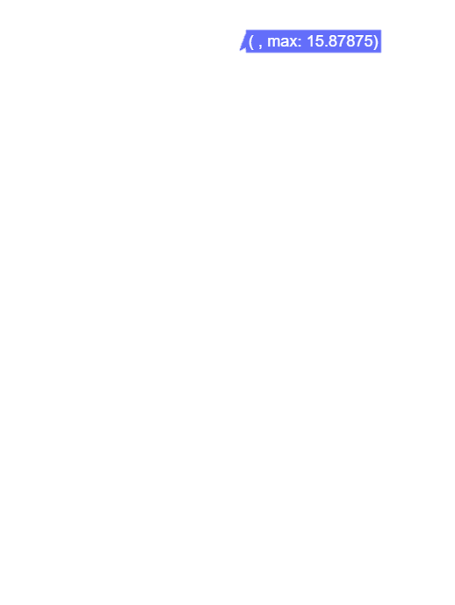
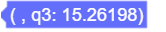
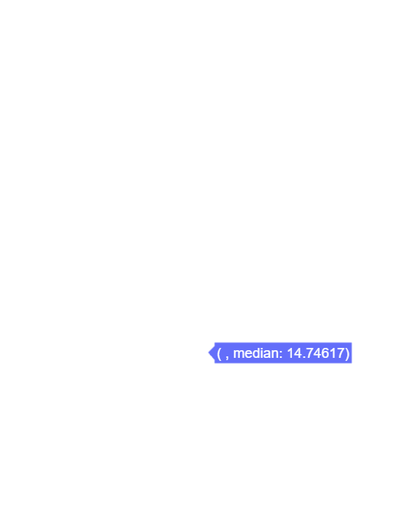
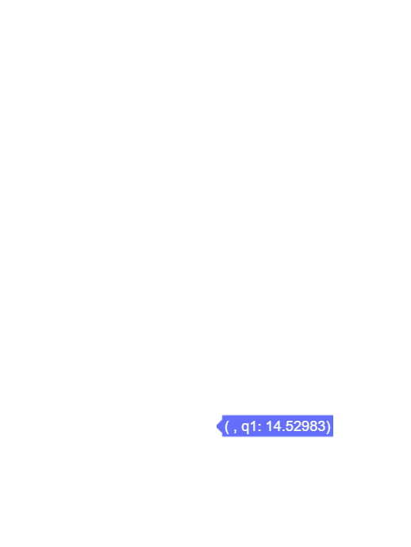
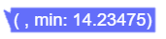
Box Plot Temperatura Promedio Anual
OUR PROCESS
Muestra la ubicación central de los datos del promedio de la temperatura anual, su dispersión y los valores atípicos o outliders. La representación incluye un rectángulo que representa el rango intercuartílico (IQR), una línea en el interior que representa la media y unos bigotes que representan los datos por encima y por debajo del IQR.

Slide 4
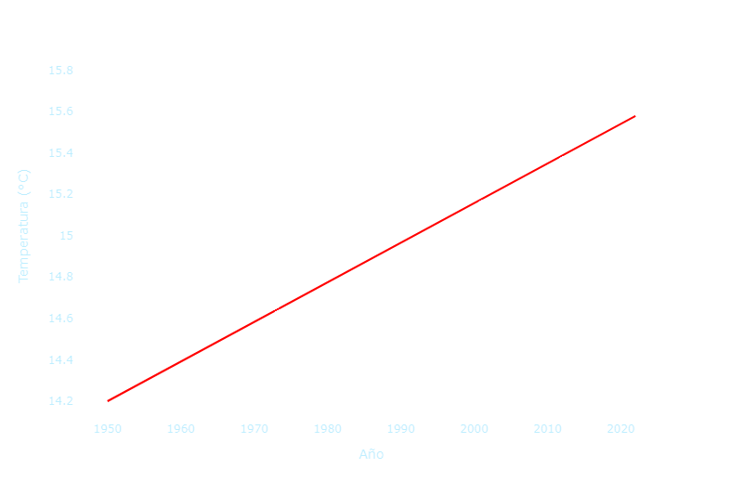
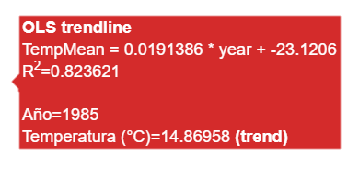
TENDENCIA TEMPERATURA PROMEDIO ANUAL
Analisis de Regresión
Si bien el grafico de dispersión nos permite ver el crecimeinto de la temperatura promedio en el tiempo, la linea de regresión evidencia la tendencia que lleva dicho crecimeinto, brindando infromacion adicional tanto en el recorrido de la temperatura de decadas pasadas , asi como el comportmaiento en decadas futuras.

Slide 5
CONCLUSIONES
Datos
Tiempo
Graficas
Regresión
El analisis realizado permite observar la relacion existente enttre el tiempo y el aumento de la temperatura promedio anual
El procesamiento previo delos datos es fundamental para informacion relevante
La representacion grafica de los datos, facilita la interpretación de la informacion contenidad en los datos.
El analisis de regresion nos permite intuir de manera estadistica, que la tendencia entre tiempo y temperatura se amntendra

Slide 6
Gracias

Slide 7
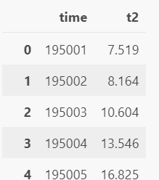
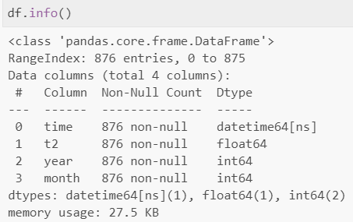
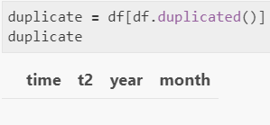
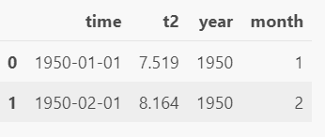
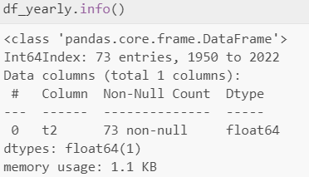
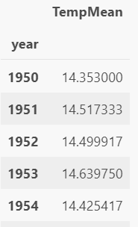
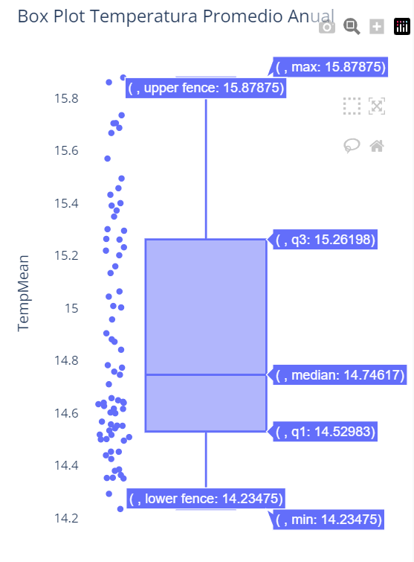
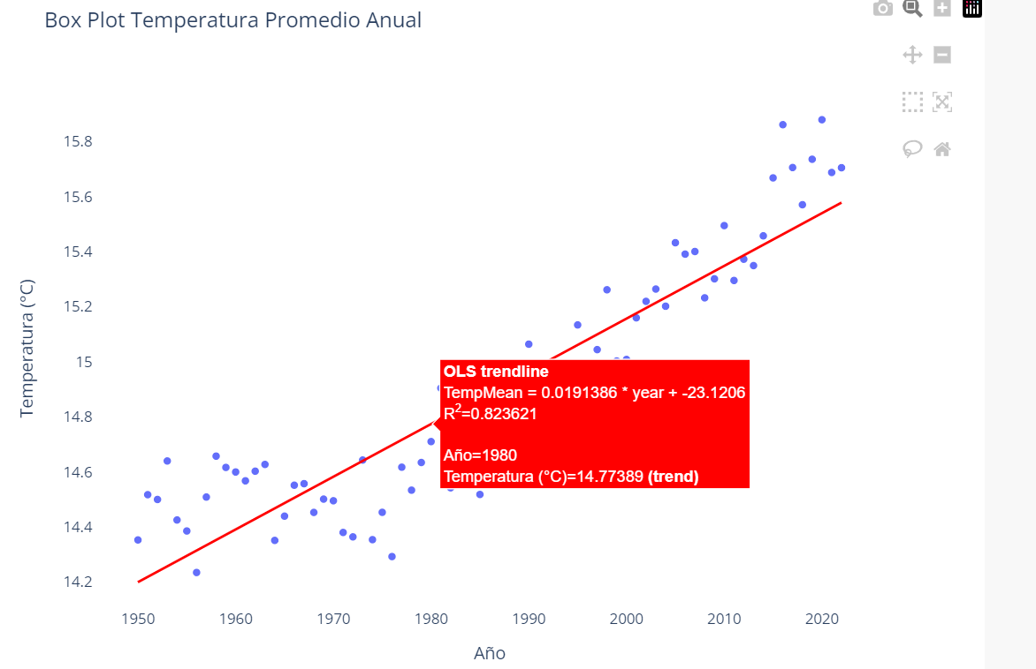
Anexos

